Slide 1
GIT
INTRODUCCION A LA INFORMATICA
INTEGRANTES: LAUTARO RUIZ, JUNIOR MEDINA, JUANA ALANIZ.

Slide 2

SOFTWARE DE CONTROL DE VERSIONES
¿Qué es Git?
Principales características
que nos permite hacer Git

Slide 3


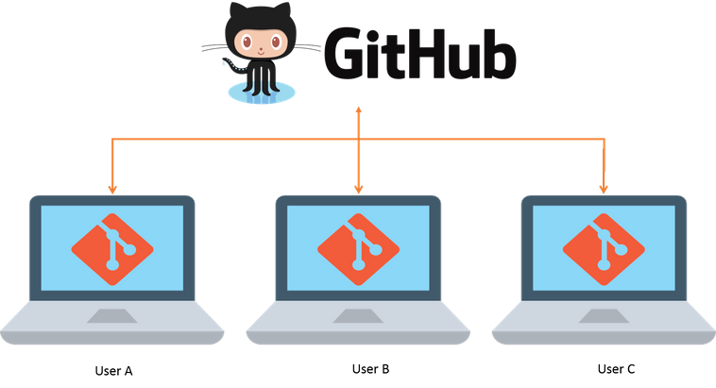

Almacenamiento
Herramienta
Gratis

Slide 4
El mundo de los repositorios
Repositorio
Local
Remoto

Slide 5
Repositorio local
Crear repositorio
git init
Configurar
git config user.name
git config user email
Git config --global

Slide 6
Repositorio remoto
https://github.com/
Crear cuenta
Repositorio listo para vincularse
Nuevo repositorio

Slide 7
VINCULAR LOCAL CON REMOTO
Copiar url
En la terminal:
git remote add origin + url
3.Verificar en terminal:
git remote -v

Slide 8
Repositorio local
Git status
Git add "..."/add .
Git status
Git commit -m "mensaje"

Slide 9
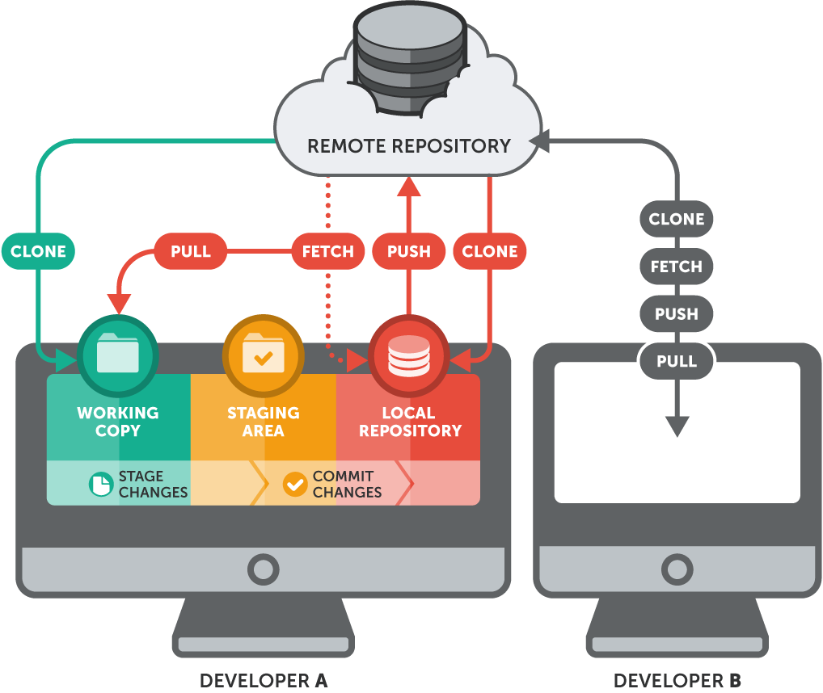
Repositorio remoto

Slide 10
Conflictos y como solucionarlos
VSC nos da opciones
Git automaticamente
Manualmente

Slide 11
Comandos más utilizados
git rm archivo
git rm -r directorio
git log
git branch nuevaBranch_nombre

Slide 12
Muchas gracias!

